Slide 1
Тошкент давлат юридик институти
“Авесто”-буюк тарихий манба.
Тайёрлади: Тожибоева Д.О.
Тошкент-2013

Slide 2
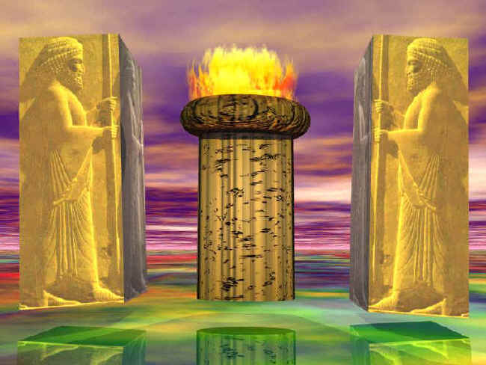
“Авесто”-буюк тарихий манба.
Режа
Слайд
Адабиётлар руйхати
Назорат Саволлари
TEСT

Slide 3


Режа
Слайд
Адабиётлар руйхати
Назорат Саволлари
TEСT
РЕЖА:
“Авесто”нинг келиб чикиши.
“Авесто”нинг ички таркибий тузилиши.
“Авесто” бўйича жамиятнинг ижтимоий-сиёсий тузилиши.
“Авесто” бўйича инсон хукуклари.
“Авесто” бўйича оила ва никох масаласи
“Авесто” бўйича жиноятлар классификацияси

Slide 4
Раҳбарий адабиётлар
Режа
Слайд
Адабиётлар руйхати
Назорат Саволлари
TEСT
1.Каримов И.А. Ўзбекистон: миллий истиқлол, иқтисод, сиёсат, мафкура.
Т. 1. - Тошкент: Ўзбекистон, 1996. - 364б.
2. Каримов И.А. Биздан озод ва обод Ватан қолсин.
Т. 2. - Тошкент: Ўзбекистон, 1996. - 380 б.
3. Каримов И.А. Ватан саждагоҳ каби муқаддасдир.
Т. 3. - Тошкент: Ўзбекистон, 1996. - 366 б.
4. Каримов И.А. Бунёдкорлик йўлидан.
Т. 4. - Тошкент: Ўзбекистон, 1996. - 394б.
5. Каримов И.А. Янгича фикрлаш ва ишлаш - давр талаби.
Т. 5. - Тошкент: Ўзбекистон, 1997. - 384 б.

Slide 5
Режа
Слайд
Адабиётлар руйхати
Назорат Саволлари
TEСT
6. Каримов И.А. Хавфсизлик ва барқарор тараққиёт йўлида.
Т. 6. - Тошкент: Ўзбекистон, 1998. - 429 б.
7. Каримов И.А. Биз келажагимизни ўз қўлимиз билан қурамиз.
Т. 7. - Тошкент: Ўзбекистон, 1999. - 413 б.
8. Каримов И.А. Озод ва обод Ватан, эркин ва фаровон ҳаёт пировард мақсадимиз.
Т. 8. - Тошкент: Ўзбекистон, 2000. - 525 б.
9. Каримов И.А. Ватан равнақи учун ҳар биримиз масъулмиз.
Т. 9. - Тошкент: Ўзбекистон, 2001. - 439 б.
10. Каримов И.А. Хавфсизлик ва тинчлик учун курашмоқ керак.
Т. 10. - Тошкент: Ўзбекистон, 2002. - 432 б.

Slide 6
Режа
Слайд
Адабиётлар руйхати
Назорат Саволлари
TEСT
11. Каримов И.А. Биз танлаган йўл - демократик тараққиёт ва маърифий дунё билан ҳамкорлик йўли.
Т. 11. - Тошкент: Ўзбекистон, 2003. - 320б.
12. Каримов И.А. Тинчлик ва хавфсизлигимиз ўз куч-қудратимизга, ҳамжиҳатлигимиз ва қатъий иродамизга боғлиқ.
Т. 12. - Тошкент: Ўзбекистон, 2004. - 400б.
13. Каримов И.А. Ўзбек халқи ҳеч қачон, ҳеч кимга қарам бўлмайди.
Т. 13. - Тошкент: Ўзбекистон, 2005. - 448б.
14. Каримов И.А. Инсон, унинг ҳуқуқ ва эркинликлари - олий қадрият.
Т. 14. - Тошкент: Ўзбекистон, 2006. -280 б.
15. Каримов И.А. Жамиятимизни эркинлаштириш, ислоҳотларни чуқурлаштириш, маънавиятимизни юксалтириш ва халқимизнинг ҳаёт даражасини ошириш - барча ишларимизнинг мезони ва мақсадидир.
Т.15. - Тошкент: Ўзбекистон, 2007. -320 б.

Slide 7
Режа
Слайд
Адабиётлар руйхати
Назорат Саволлари
TEСT
16. Каримов И.А. Мамлакатни модернизация қилиш ва иқтисодиётимизни барқарор ривожлантириш йўлида.
Т.16. - Тошкент: Ўзбекистон, 2008. -368 б.
17. Каримов И.А. Ватанимизнинг босқичма-босқич ва барқарор ривожланишини таъминлаш - бизнинг олий мақсадимиз.
Т.17. -Т.: Ўзбекистон, 2009. -280 б.
18. Каримов И.А. Юксак маънавият - енгилмас куч. – Тошкент: “Маънавият”, 2008. -174 б.

Slide 8
Махсус адабиётлар
Режа
Слайд
Адабиётлар руйхати
Назорат Саволлари
TEСT
А.Саидов, Ж.Тошкулов, Ўзбекистон давлати ва хукуки тариxи. ИИВ Академияси, Т., 1995.
З.Мукимов. Ўзбекистон давлати ва хукуки тариxи. Самарканд. Зарафшон. 1998.
А.Зиё. Ўзбек давлатчилиги тариxи. Т.Шарк, 2000 й
М.Хамидова. Ўзбекистон давлати ва хукуки тариxи".Ўкув ко`лланмаси. Т. ТДЮИ. 2004.
З.Мукимов. Ўзбекистон хукукининг тариxий манбалари. Самарканд. Зарафшон. 1995-й.

Slide 9
Қўшимча адабиётлар
Режа
Слайд
Адабиётлар руйхати
Назорат Саволлари
TEСT
И.Жабборов. Антик маданият ва маънавият xазинаси. Т., "О`збекистон" 1999-й.
Т.Маxмудов."Авесто" хакида.Т., "Шарк" 2001-й.
Тоxир Карим. Мукаддас "Авесто" изидан Т, Чо`лпон., 2000-й.
Х.Бобоев. С.Хасанов Т., "Авесто" маънавиятимиз сарчашмаси "Адолат" 2001 й.
"Авесто"- инсонпарварлик ва эзгулик чашмаси. Т., "Куч адолатда", 2000-йил, январ сони 7-б.

Slide 10
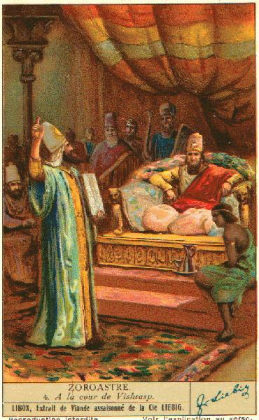
Режа
Слайд
Адабиётлар руйхати
Назорат Саволлари
TEСT
Биз учун “Авесто” китоби нафакат кадимий тариҳий ёдгорлик, балки миллатимизнинг ва унга ҳос бўлган кадриятлар ва маданиятнинг томирлари минг-минг йилларга бориб такалишини тасдиклайдиган тариҳий хужжат сифатида кадрлидир.

Slide 11
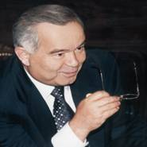
Режа
Слайд
Адабиётлар руйхати
Назорат Саволлари
TEСT
Зеро, Президентимиз Ислом Абдуғаниевич Каримов таькидлаганларидек,
Авесто туб маьно мохиятини белгилаб берадиган Эзгу фикр, эзгу сўз, эзгу амал деган тамоилни оладиган бўлсак, унда хозирги замон учун хам бехат ибратли бўлган сабоклар борлигини кўриш мумкин, ана шундай фикрлар, яьни, эзгу ният, сўз ва иш бирлигини жамият хаётининг устувор ғояси сифатида талкин этиш бизнинг бугунги маьнавий идеалларимиз билан накадар узвий боғлик, нечоглик мустахкам хаётий асосга эга экани айникса эьтиборлидир.

Slide 12

“Авесто”нинг келиб чикиши.
Режа
Слайд
Адабиётлар руйхати
Назорат Саволлари
TEСT
“Авесто” – оташпарастлик, яьни зардуштийлик динига эьтикод килган ота-боболарнинг мукаддас китоби. Оташпарастликка бундан карийиб уч минг йил мукаддам Ўрта Осиё, Эрон ва Озарбайжон ҳалклари эьтикод килганлар. Асар ўша ҳалкларнинг кадимги ижтимоий-сиёсий ва маданий хаёти, урф-одатлари, диний карашлари ва олам хакидаги тасаввурларини билишда мухим, кимматли манба хисобланади.

Slide 13
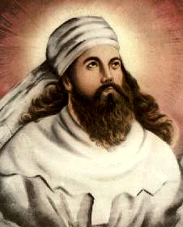
Режа
Слайд
Адабиётлар руйхати
Назорат Саволлари
TEСT
“Авесто” нинг яратилиши давлат арбоби, отарбон унвонлари сохиби, ўз даврида “Пайғамбар” сифатида шухрат козонган Спитамен номи билан боғлик бўлиб, Спитамен Зардушт таҳминан м.а. 630-553 йилларда яшаган.

Slide 14
Режа
Слайд
Адабиётлар руйхати
Назорат Саволлари
TEСT
“Авесто”нинг “Гох”ларида айтилишича, 30 ёшга етган Зардушт тонг пайти мукаддас ичимлик – “Хаома” тайёрлаш ниятида Оксга бориб оким ўртасида сув олади. Шу лахзаларда у ўзининг ажиб бир рухий ва жисмоний поклик холатида эканлигида сезади. Кайтиб Окс сохилига чикканида Вахуманани кўради. У Зардуштни Ахурамазда ва яна беш нафар ёғду сочаётган Раббоний зотлар олдига бошлаб боради. ўшанда Ахурамазда улар иштирокида Зардуштга диний вахий килади ва унга Пайғамбарлик рисолатини топширади.

Slide 15
Режа
Слайд
Адабиётлар руйхати
Назорат Саволлари
TEСT
Зардуштнинг диний таьлимоти ҳоразм, Сўгдиёна, Маргиёна, Бактрия, Нисо, Хирот, Ирок, Сурия, Бобил, Арабистон яримороли, Туркия, Византия, Юнон-Рум Эроннинг барча худудларига ёйилади. У 77 ёшида Балҳ шахридаги оташкадада (ибодатҳона) ибодат килаёт-ган вактида ғоявий душманларидан бири Братарваҳш томонидан захарли ҳанжар санчиб ўлдирилади. Зардушт ўлимидан кейин у тарғиб килган Зардуштийлик мафкураси билан боғлик (Гохлар) ва унга Ахурамазда томонидан нозил бўлган алкол гимнлар матни кохинлар томонидан тартибга солиниб, алохида китоб холига келтирилади ва “Авесто” деб ном берилади.

Slide 16

Режа
Слайд
Адабиётлар руйхати
Назорат Саволлари
TEСT
Авесто сўзининг маьноси “ўрнатилган, мукаррар килинган конун-коидалар, хаётнинг асосий йўрикномаси ” демакдир.
Авесто мил. авв. II мингйиллик ва I мингйилликнинг биринчи чорагида бир неча юз йилликлар давомида шаклланган.

Slide 17
“Авесто”нинг ички таркибий тузилиши.
Режа
Слайд
Адабиётлар руйхати
Назорат Саволлари
TEСT
Дастлабки "Авесто" 21 та китобдан иборат бўлган. Айрим кисмлари сакланиб колган: Ясна "курбонлик келтириш", Виспард "хамма хукмронлар", Яшт - "кадрлаш", "улуғлаш". Видевдат "девларга карши конун" бўлиб, сосонийлар даврида тахлил килинган.
"Авесто"1000 фаслдан иборат бўлиб, 21 китобни ўз ичига олган, илк ёзмаси 8300000 сўздан иборат бўлган.

Slide 18
Режа
Слайд
Адабиётлар руйхати
Назорат Саволлари
TEСT
“Aвeсто” қисмлари
Ясна
Виспарад
Яшт
Видевдат

Slide 19
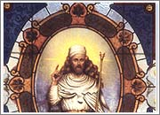
Ясна
Режа
Слайд
Адабиётлар руйхати
Назорат Саволлари
TEСT
Ясна - 72 бобдан иборат, хамду санолар, курбонлик килиш ва бошка зардуштийлик маросимларини бажариш пайтида ёддан ўкиладиган, дуоларни кироат билан ўкиш, оташпарастлик байрамлари расм-русумлари ўз ифодасини топган.

Slide 20

Яшт
Режа
Слайд
Адабиётлар руйхати
Назорат Саволлари
TEСT
Яшт - алохида дудоларни мадх этувчи ва ёвуз кучларга карши курашда эзгу мабудаларига мададкор бўлган кучларни улуғловчи 22 та кўшиқ оятларлардан иборат.

Slide 21
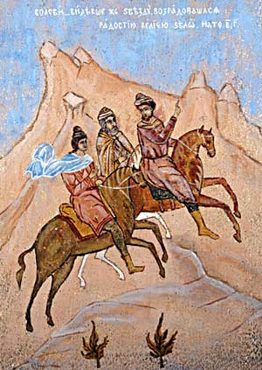
Виспарад
Режа
Слайд
Адабиётлар руйхати
Назорат Саволлари
TEСT
Виспарад - 24 бобдан иборат поклик, тўғрилик йўлини тутган зотлар Олий Тангри Аҳура Мазда барча яҳши ҳислат ва фазилатларга бағишланган.

Slide 22
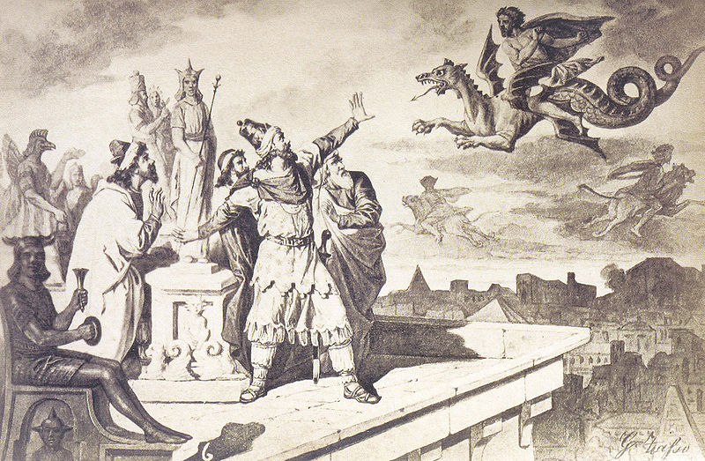
Видевдат
Режа
Слайд
Адабиётлар руйхати
Назорат Саволлари
TEСT
Видевдат 22 бобдан иборат, уларда Аҳура Мазда яратган 16 та мамлакат ва Анхра Манунинг уларга етказган зарари хакида сўз юритилади. 20-бобида дунёдаги 1-табиб Срита хакида маълумот берилади.

Slide 23
"Авесто"нинг Видевдат китобида Олий Тангри яратган 16 та давлат (ўлка)га оид маълумотлар ўрин олган.
Режа
Слайд
Адабиётлар руйхати
Назорат Саволлари
TEСT
Ийрон Виж
Суғд (Таво)
Марв
Балҳ, ( Бактрия)
Балҳ ва Марв орасидаги Нисоя
Ҳирот ва унинг дарёчасидир
Ваиҳа Гирта
Кенг яйловли Авравадир (Тус вилояти)
Гўрғондаги Хнинтадир
Хараваята (Ҳирот)
Хийрманд
Райдир
Чапрадир
Варинадир
Хафтруд
Рангха дарёси атрофидаги халклар яшовчи макон

Slide 24
Miloddan avvalgi VII-VI asrlarda davlat va uning hududiy boshqaruv tizimi
Режа
Слайд
Адабиётлар руйхати
Назорат Саволлари
TEСT
Boshqaruv tartibi
“Avesto” tushunchalari
Boshqaruv tartibi
Uy egasi
Uy qo`rg`on jamoasi
Nmanapati
Qishloq
Uy qo`rg`on jamoasi
Vispati
Qishloq jamoasi oqsoqoli
Qishloq jamoasi oqsoqoli
Oqsaqollar kengashi
Hanjmana
Tuman jamoalari
Viloyatlar hokimi
Tuman jamoalari
Dahyupati
Viloyat
Viloyatlar hukumdorlari
Viloyat
Daҳyusastar
Mamlakat
( qabilalar ittifoqi)
Mamlakat hukumdori
Mamlakat
( qabilalar ittifoqi)
Mamlakat hukumdori
Kavi

Slide 25
Жамият аҳолиси 4 тоифага бўлинган
Режа
Слайд
Адабиётлар руйхати
Назорат Саволлари
TEСT
Коҳинлар
Жангчи аскар
Чорвадор
Ҳунарманд

Slide 26
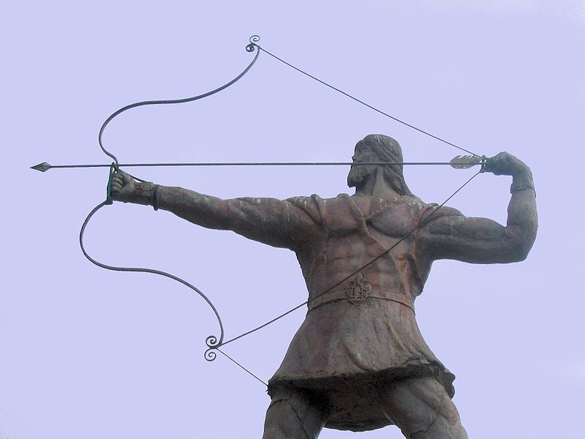
Режа
Слайд
Адабиётлар руйхати
Назорат Саволлари
TEСT
Куллар хам бўлган улар “вайса”, оила хизматкорлари "Виранмажа", инсоний хукуклари чекланган чўпон “пайшаутар” деб аталган. Асосий бойлик жамоа бошликлари, оксоколлар, саркардаларнинг кўлида тўпланиб, "гайта" бойлик ёки хусусий мулк деган маънони англатади.

Slide 27
“Авесто” бўйича инсон хукуклари.
Режа
Слайд
Адабиётлар руйхати
Назорат Саволлари
TEСT
Дастлабки инсонпарварлик гоялари “Авесто” китобидан ўрин олган ва бу ғоялар зардушт томонидан илохийлаштирилган. Зардуштийлик дини ёвузлик билан муроса килишини эмас, балки инсон хукукларини поймол этишига бор куч билан карши курашишга даьват этади. Шунингдек Зардушт ўз вазларида мехнат килишга майлсиз, инсонийлик фазилатларидан махрум бўлган, ўғрилик билан шуғулланувчи разил одамлар калбидаги зулмат ва золимликни халол мехнат килиш оркали йўкотиш мумкинлигига ишонтиради.

Slide 28
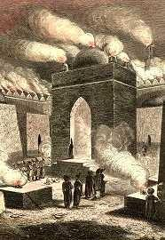
Режа
Слайд
Адабиётлар руйхати
Назорат Саволлари
TEСT
Шундай килиб Зардушт бойлар учун хам, камбағаллар учун хам баробар бўлган Эзгу фикр, Эзгу сўз, Эзгу амал каби инсонпарварлик тамойил ва акидаларни яратиб, жамиятда барчага муносиб хаёт насиб этиши олий максад килиб кўяди.

Slide 29
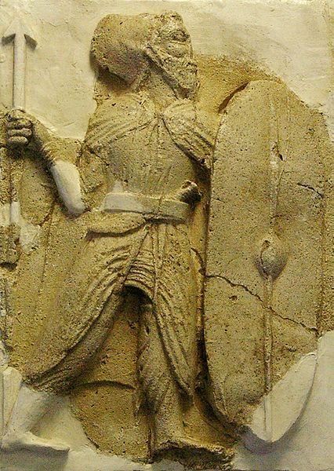
“Авесто” бўйича оила ва никох масаласи
Режа
Слайд
Адабиётлар руйхати
Назорат Саволлари
TEСT
15 ёшга тўлганлар балоғат ёшида хисобланган. Бу ўсмирлар зардуштийликка эътикод рамзи сифатида белига юнг ипакдан тўкилган камар боғлаб юриши ва "оташпарастлар ибодат хонасида ўтказиладиган диний маросимларда катнашиши шарт бўлган". Диний тарбия боланинг 7 ёшидан оташпарастлик ибодат хонасида бошланган: 1) диний ва ахлокий тарбия. 2) жисмоний тарбия. 3) ўкиш ва ёзишга ўргатишдан иборат бўлган.

Slide 30
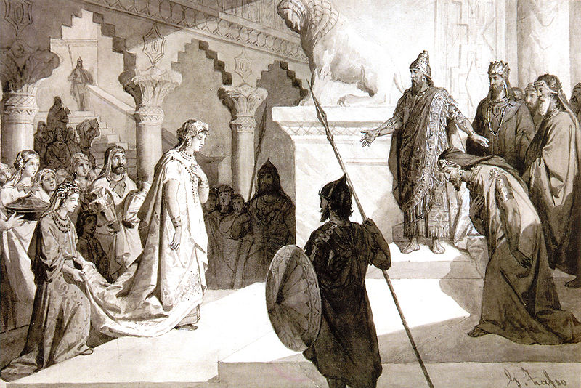
Режа
Слайд
Адабиётлар руйхати
Назорат Саволлари
TEСT
Киз болаларнинг ип йигириш, либослар тикиш, ўғил болалар билан кураш тушиш, чавандозлик, киличбозлик, сувда сузиш, камондан ўк узиш каби жисмоний-харбий малакани эгаллаши мажбурий бўлган. Ана шундан сўнг кизлар 15, ўғил болалар 16 ёшида оксокол бошчилигида жамоа олдида махсус имтихондан ўтказилган.

Slide 31
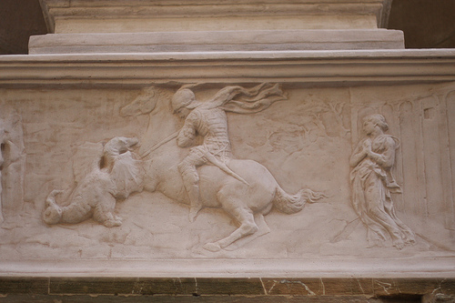
Режа
Слайд
Адабиётлар руйхати
Назорат Саволлари
TEСT
"Авесто"да ўсмирлар 15-16 ёшларида балоғатга етган ва турмуш куриш хукукига эга деб кўрсатилган. Агар эркак зурриёд колдириш кобилиятига эга бўлса-ю, аммо уйланмаса унга тамға босишар ёки белига занжир боғлаб юришга мажбур килишган. Ер юзида зурриётни кўпайишига карши чикиб, турмуш кўрмай юрган кизни копга солишиб, 25 дарра калтаклашган.

Slide 32
Режа
Слайд
Адабиётлар руйхати
Назорат Саволлари
TEСT
"Авесто"да кариндошларнинг ўзаро оила куриши конун билан катъий ман килинган. Кўп болали аёлларга туялар берилган. Боласини нобуд килган аёллар эса ўлимга махкум этилган. Шунингдек оиласини, болаларини сарсон килган оила бошлиғига, зинога берилган эркак ва аёлга нисбатан дарра билан калтаклаш ёки ўлим жазоси кўлланилган. Бир йўла 2-3 та фарзанд кўрган аёлга бир жуфт соғин сигир, сарик туя берилган, давлат хазинасидан нафака тўланган.
дарра калтаклашган.

Slide 33
Жиноят ва жазо
Режа
Слайд
Адабиётлар руйхати
Назорат Саволлари
TEСT
“Авесто” жиноят ва жазо масалалари хар томонлама тартибга солинганлигини кўрамиз. Жиноят субектлари сифатида одам хам, хайвон хам этироф этилган. Жиноят субектлари тушунчаси асосида шахснинг бирон-бир динга мансублиги ётади. Одамлар жиноят субектлари сифатида диндор-маздапарастлар ва бошка фикрловчиларга бўлинган.

Slide 34
Режа
Слайд
Адабиётлар руйхати
Назорат Саволлари
TEСT
Жиноят турлари
Динга қарши
Шахсга қарши
Оилага қарши
Мулка қарши

Slide 35
Динга карши жиноят ва жазолар
Режа
Слайд
Адабиётлар руйхати
Назорат Саволлари
TEСT
Эзгу фикр, эзгу сўз, эзгу амал коидаларига риоя килмаслик, натижасида келиб чикган жиноят бўлиб, маздапарастларга карши курашган шахсга ўлим жазоси белгиланган.

Slide 36
Шахсга карши жиноят ва жазолар
Режа
Слайд
Адабиётлар руйхати
Назорат Саволлари
TEСT
Инсонни ўлдириш ,одамни калтаклаб унга жарохат етказиш. Бировни калтаклаб уни хушидан кетказиш, конини окизиш, суягини синдириш билан шикаст етказиш маьлум микдорда камчин билан жазоланган. Бу жиноятларни кўп марта содир этганлар ўлим жазосига махкум этилган.

Slide 37
Мулкка карши жиноят ва жазолар
Режа
Слайд
Адабиётлар руйхати
Назорат Саволлари
TEСT
Ўгрилик, боскинчилик олинган карзни ўзлаштириш, тупрок, сув, олов ва хавони ифлослантириш хайвонларни калтаклаш жиноятларни содир этганларни 400-800 камчин уруш оловда киздирилган темир босиш, кул сифатида ишлатиш билан жазоланган.

Slide 38
Оилага карши жиноят ва жазолар
Режа
Слайд
Адабиётлар руйхати
Назорат Саволлари
TEСT
Ўғил томонидан отага кўл кўтариш, оила а`золарига шикаст етказиш, зинокорлик, бачхавозлик, эр ва хотин, ота ва ўғил ўртасидаги ахдномани- “сўз касами” ни бузган одамга маьлум микдорда камчин билан саваланган.
Ахлокка карши айрим жиноятлар кечирилмасдан ўлимга махкум килинган.

Slide 39
Суд жараёни
Режа
Слайд
Адабиётлар руйхати
Назорат Саволлари
TEСT
Суд жараёни хакикат ва поклик билан боғлик дуоларни ўкиш маросими билан бошланган. Судланаётган шахслар жиноят ишлари учун жазоланиши ва ўлимга махкум этилиши мумкин бўлган. Баьзида суд мажлисларида жиноят иши сифатида хакоратланган шахсни поклаш билан боғлик фукаролик ишлари хам кўрилган.

Slide 40
Режа
Слайд
Адабиётлар руйхати
Назорат Саволлари
TEСT
Судда ишни кўриш ва адолатли хал этишдан олдин, жиноятчининг айби, айбдорлик шакли – касддан ёки эхтиётсизлик туфайли, каттик хаяжон холатида, биринчи марта ёки такроран коидани бузганлиги, судланувчи ўз айбини тан олиши, унинг кайси динга мансублиги ва бошка холатлар аникланган. Жиноятга сабаб бўлган холатларни аниклашда гувохлик кўрсатмаларидан фойдаланилган (“Вандидот”, IV фаргард, 164-168).

Slide 41
Хулоса
Режа
Слайд
Адабиётлар руйхати
Назорат Саволлари
TEСT
“Авесто” даги давлатчилик ва конунчилик тизими ўз даврида жамият, фукаролар ва ёшларнинг хукукий онги ва маданиятини бойитишда мухим ахамиятга эга бўлган. Унда мужассам бўлган бу каби тушунча, йўл-йўрик, катий хулоса ва конун кучидаги фикрлар давлатнинг сиёсий, ижтимоий, иктисодий кудратини оширишга хизмат килган. Бу манбалар хозирги кунда хам холисликка, сезгирликка, огохликка даьват этиб туради.

Slide 42
Назорат саволлари
Режа
Слайд
Адабиётлар руйхати
Назорат Саволлари
TEСT
«Авесто» да табиатни муxофаза қилишга оид қандай чоралар кўрилган?
Суд xужжатларини асосини нималар ташкил қилади?
Авесто сўзининг маьноси нима ?
Авесто” бўйича оила ва никох масаласи қандай булган ?
Авесто”нинг ички таркибий тузилиши ?
Зардуштнинг диний таьлимоти қаерларда тарқалган?
Авестода жиноят ва жазо масалалари ?
Авесто тарқалган худудлар номларни айтинг ?
Авестода балоғат ёшига етиш маросими хақида гапириб беринг ?

Slide 43

Тест
Режа
Слайд
Адабиётлар руйхати
Назорат Саволлари
TEСT
Қадимги даврларда Ўрта Осиёдаги никоx-оила муносабатлари тўғрисидаги илк маълумотлар қуйидаги қайси олим томонидан берилган ?
А. М.Е Массон
Б.С.П. Толстов
С. В.А.Шишкин
Д. А.Н. Тереножкин
Ўрта Осиёда қадимги даврларда полиандрия шаклидаги никоx мавжуд бўлган эди. Бу нима дегани ?
А. Бир xотининг бир вақтнинг ўзида бир неча эри бўладиган никоx шакли
Б. Бир эркакнинг бир вақтнинг ўзида бир неча xотини бўладиган никоx шакли
С. Еркак кишини xукмрон мавқега қўювчи никоx шакли
Д. Яқин қариндошлар ўртасидаги никоxни таъқиқиловчи никоx шакли
Қайси подшонинг ёзувларида унинг давлати таркибига кирган мамлакатлар учун «қонун» ўрнатилганлиги ва бу қонундан уларнинг қўрққанликлари тўғрисида гапирилган?
  А. И.Зулқарнайн ёзувларида
  Б. Доро 1 ёзувларида
  С. Подшо Фарас ман ёзувларида
  Д.Бақтрия подшоси ёзувларида

Slide 44
Режа
Слайд
Адабиётлар руйхати
Назорат Саволлари
TEСT
“Авесто”да ҳинд-эроний қабилаларнинг биринчи подшоси қандай номланган ?
А. Нмана
В. Виспати
С. Варзанапати
Д. Ийма
Шимолий–ғарбдан кириб келгaн орийларнинг қайси қабила билан қўшилиб кетишидан ҳинд ҳалқи шаклланган ?
А. Дравидлар
В. Шошликлар
С. Массагетлар
Д. Этрусклар
“Авесто”да қуллар тоифаси қандай аталган ?
А. Вайса
В. Пайшауутар
С. Зантупати
Д. Виранжама
Берунийнинг маълумотларига кўра Хоразм xукмдорлари қандай унвон билан мамлакатни бошқарган ?
А. Шоx
В. Кави
С. Зантупати
Д. Амир
Тариxий асарларда Ҳиндикуш тоғининг номи қандай берилган?
А. Мурод тепа
В. Бобоxон тоғи
С. Парнас тоғи
Д. Гирта

Slide 45
Режа
Слайд
Адабиётлар руйхати
Назорат Саволлари
TEСT
Балxоб дарёсининг номи билан боғлиқ давлатни номини аниқланг ?
А. Варина давлати
В. Хнинта давлати
С. Ийрон Виж давлати
Д. Бақтрия давлати
“Авесто”нинг сўнгги, кичик қисми қандай аталади ?
А. Хийрманд
В. Ясна
С. Хафтруд
Д. Вендидат
Сирдарёнинг қадимги номини аникланг?
А. Доктиё
В. Инжу Укўз
С. Ҳанxи
Д. Аврава
Қадимги давлатларда оила ва никоҳ муносабатлари қандай тартибга солинган?
А. Одат ҳуқуқи билан
В. Қонунлар билан
С. Қабила бошлиғини қарорига кўра
Д. Ота-онасининг иxтиёрига кўра
Қадимги давлатларда қочоқ ва xоинларга қандай жазо қўлланилган ва у нима деб аталади ?
А. Ўлим жазоси, ностранизм
В. Қум саxроларга қувилган, остранизм
С. Катта жарима солинган, фосторизм
Д. Ҳамма жавоблар тўғри

Slide 46
Режа
Слайд
Адабиётлар руйхати
Назорат Саволлари
TEСT
АВЕСТО — 1) «Ҳаёт йўриқномаси» деб номланган китоб; зардуштийлик динига тааллуқли адабиётларнинг умумий номи; 2) зардуштийлик динининг асосий китоби; 3) «насиҳатнома», «қонунлар тўплами», «билимлар мажмуаси» сифатида талқин қилинадиган тариxий манба. Авесто—Турон, Хуросон, Озарбойжон, Ироқ, Эрон, Кичик Осиё xалқларининг милоддан олдинги қадимги даврдаги ижтимоий-иқтисодий ҳаёти, диний қарашлари, олам ва одам тўғрисидаги тасаввур, урф-одат ва маьнавий қадриятлари ҳақида маьлумот берувчи асосий манба. У мил.ав. VII-VI асрларда ҳозирги Ўзбекистоннинг Хоразм вилояти ҳудудида яратилган.
АВЕСТОШУНОСЛИК — «Авесто» ёзма ёдгорлигининг ёзуви, тили, тариxи, мазмуни, турли тариxий даврларда жаҳон xалқларининг мазкур ёдгорликка бўлган турли муносабатлари, бошқа динлар ва маданиятларга таьсири, умуминсоний қадриятлар тизимидаги ўрни тўғрисидаги тадқиқотлар, ғоялар, қарашлар ва ҳоказоларнинг мажмуаси. Ани шартли равишда учта тариxий даврга бўлишимиз мумкин: 1) Қадимги авестошунослик; 2) Ўрта асрлардаги Шарқ авестошунослиги; 3) Авестонинг янги даври. Қадимги авестошунослик даври деганда, «Авесто» битикларини қадим юнонлар, римликлар, яҳудийлар, сурияликлар ва бошқа томонидан тадқиқ этилиши ва ўз даври тафаккури даражасидан туриб, «Авесто»даги энг қимматли билимлар, фикрлар, тажрибаларни ўзлаштириб олиниши тушунилади.
ЗАРДУШТ (Зардушт, Заратуштра, Зороастр)—дунёда яккаxудолик (монотеизм)ни тарғиб этган илк мутафаккирлардан бири. Унинг туғилган вақти тўғрисида бир-бирига зид фикрлар мавжуд. Абу Райҳон Беруний Зардуштни Искандардан 258 йил олдин дунёга келган, деган фикрни айтади. Лекин кейинги тадқиқотлар, айниқса, «Авесто»нинг Готлар қисмини, унинг тили ва келтирилган тариxий даврларини чуқур таҳлил қилиш орқали Зардушт мил.ав. VIII-аср яшаб ижод этган ва мил.ав. VIII-асрнинг оxирлари VII-асрнинг бошларида вафот этган, деган xулосага келинмоқда.
ЗАРДУШТИЙЛИК (отапшарастлик, зороастризм) — мил.ав. VIII-VII аср қуйи Амударё ҳудудларида вужудга келган яккаxудоликни тарғиб этадиган дин. Зардуштийлик Зардушт томонидан ислоҳ қилиниб, такомиллаштирилди. Зардуштийлик таьлимоти милоддан олдинги VII-асрда Арйашайона давлати (тариxда Катта Хоразм давлати деб юритилади)нинг инқирозга юз тутган давр вужудга келди.

Slide 47
Эьтиборингиз учун раҳмат

